Slide 1
Treball de Fi de Carrera
Desenvolupament amb Java i l’especificació J2EE d’una Aplicació Web distribuïda Client-Servidor
BookSector
Tenda on-line de Llibres
(Una solució amb Struts2, Hibernate i JSP)
Alumne
Pere Prohens Galmés
Enginyeria Tècnica en Informàtica de Gestió
Universitat Oberta de Catalunya
Consultor
Albert Grau Perisé
Presentació Virtual – TFC J2EE 19/06/2011
Pere Prohens Galmés (ETIG)

Slide 2
Introducció: Motivació i Objectius
L’objectiu o objectius a complir amb aquest TFC són varis:
Aprendre l’especificació J2EE
Concretament, Struts2, JSP, Hibernate. Avançar per una corba d’aprenentatge progresiva i autodidàctica
Aplicar els coneixements adquirits durant la carrera
Posar a prova els coneixements adquirits durant tots els semestres i relacionar-los i establir una relació i col·laboració amb les noves tecnologies i aplicacions apreses durant la corba d’aprenentatge.
Enfrontar-se a un problema real
Donar una solució real a un problema real de magnituds considerables, amb uns terminis d’entrega en contra i fent una bona gestió del temps a dedicar al projecte.
Presentació Virtual – TFC J2EE
Pere Prohens Galmés (ETIG)

Slide 3
Un problema real
La tenda tradicional de llibres anomenada BookSector requereix un sistema on-line de ventes de llibres, una web amb les següents característiques:
Sistema per usuaris amb tres nivells de privilegis
Catàleg de cerca de llibres
Sistema de compra per carretó
Usuari, Manteniment i Administrador. Cada un amb diferents privilegis.
Criteris de cerca configurables.
Sistema de Login i sessions dels diferents usuaris.
Llibres nous i de segona mà aportats pels usuaris.
Controlable per client.
Possibilitat de pagament amb punts «SectorPoints» obtinguts per donacions.
Administració del l’aplicació
Administració per part dels propietaris i empleats.
Gestió de llibres del catàleg, dels usuaris registrats i de les comandes.
Presentació Virtual – TFC J2EE
Pere Prohens Galmés (ETIG)

Slide 4
La Tecnologia Utilitzada
Uns dels objectius és utilitzar l’especificació J2EE de Java.
Aquesta especificació és un recull de tecnologies i estructures que defineixen una forma d’enfocar i d’afrontar problemes de diverses característiques.
La J2EE és idònia per la programació d’aplicacions web distribuïdes client servidor, i seguint la seva especificació s’aconsegueixen aplicacions reutilitzables, escalables que segueixen una distribució en capes.
Així doncs, anem a concretar quines tecnologies, frameworks i especificacions utilitzarem.
Presentació Virtual – TFC J2EE
Pere Prohens Galmés (ETIG)

Slide 5
J2EE i les seves Tecnologies
La J2EE ens ofereix un gran ventall de tecnologies dins la seva especificació. Per l’elaboració del nostre projecte utilitzarem aquest grup d’elements generals que combinarem entre ells per a obtenir el funcionament desitjat.
JSP
Java Server Pages, element visual
Struts2
Framework MVC de model 2
Hibernate
Integració i mapeig classe-taula BD
Presentació Virtual – TFC J2EE
Pere Prohens Galmés (ETIG)

Slide 6
Struts 2
Struts2 és un framework de desenvolupament que es basa en el model MVC (Model – Vista – Controlador) de tipus 2 i basa el seu funcionament en aquestes tres elements.
Model
Vista (View)
Controlador (Controller)
Es tracta de les classes de la lògica de negoci, en forma de classes que implementen les accions que el controlador crida en resposta a una petició que comença en la Vista. Aquestes classes hereten de ActionSupport i reben dades desde la vista i a través del controlador.
La part visual del framework, genera la interfície gràfica que veu i amb la que interactua l’usuari. Són els resultats que el controlador crida com a resultat de l’execució d’una acció del Model, i pot rebre dades com a resultat de l’execució.
Enllaça la vista i el model. Les peticions iniciades en la vista que interactua amb l’usuari són tractades pel controlador, que decideix quina acció («action») s’ha d’executar i quines dades se li han de servir. Depenent del resultat de l’acció, es procediex a mostrar una vista en forma, per exemple, de plana JSP, que pot contenir dades dels resultats de l’acció executada.
Presentació Virtual – TFC J2EE
Pere Prohens Galmés (ETIG)

Slide 7
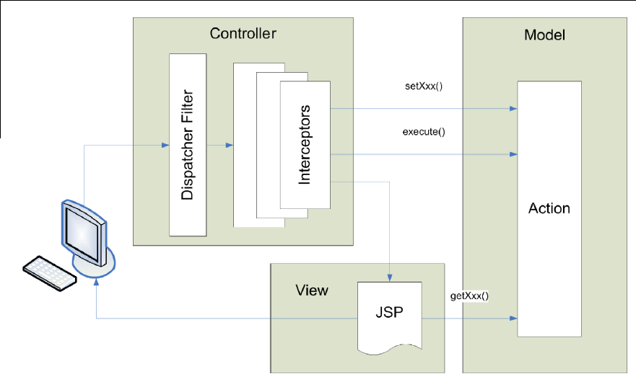
Struts 2
El funcionament dels tres elements mostrats en l’apartat anterior es mostra en la següent figura:
Presentació Virtual – TFC J2EE
Pere Prohens Galmés (ETIG)

Slide 8
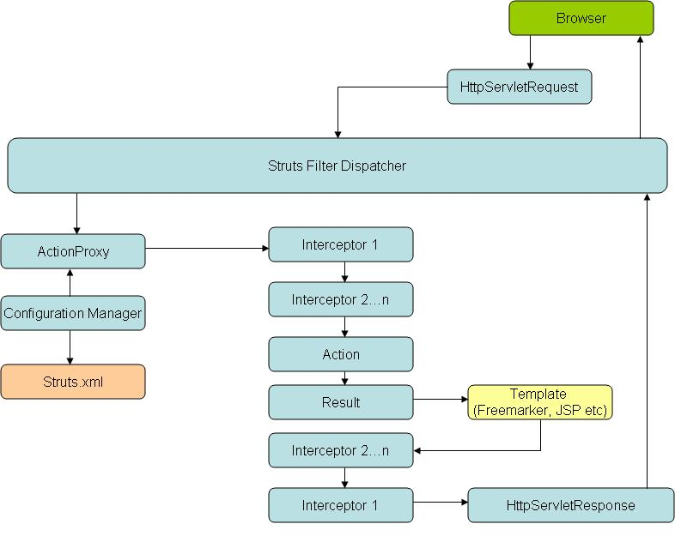
Struts 2
O en aquesta més esquemàtica:
Presentació Virtual – TFC J2EE
Pere Prohens Galmés (ETIG)

Slide 9
HIBERNATE
Hibernate és una eina de software lliure per a Java, que facilita el mapeig de classes i objectes entre el model de l’objecte o la classe identitat i una base de dades relacional.
D’aquesta forma, podem treballar directament sobre els objectes i no sobre la base de dades amb sentències SQL que es poden complicar molt. D’aquesta forma, per exemple, guardar un instància d’un objecte a la base de dades és tan simple com «session.save(objecte java)» si s’han fet els mapejos correctament, ja que hibernate s’encarrega de fer les sentències SQL corresponents de forma transparent.
Aquests mapejos es poden fer mitjançant fitxers XML o amb anotacions directament sobre els beans de les entitats.
Presentació Virtual – TFC J2EE
Pere Prohens Galmés (ETIG)

Slide 10
HIBERNATE
Anomenarem una sèrie de característiques que fan d’hibernate una eina tan potent:
Té el seu propi llenguatge de sentències HQL que es relaciona amb l’objecte mapejat i no amb la taula que li correspon.
Pot adaptar-se a bases de dades ja creades o pot crear-les a partir dels mapejos realitzats.
L’execució, la utilització de les funcions d’Hibernate i els mapejos són independents del SGBD utilitzat, ja que tota la configuració que se li ofereix a Hibernate es fa en un fitxer XML on s’especifica tota la informació sobre la base de dades a utilitzar.
Hibernate s’adapta a la gran majoria de tipus de bases de dades actuals, i pels motius anteriors és de gran facilitat canviar de SGBD sense tocar cap línia de codi.
Presentació Virtual – TFC J2EE
Pere Prohens Galmés (ETIG)

Slide 11
ESTRUCTURA GENERAL
Aquesta és l’estructura general per capes que té el projecte:
Capa presentació (WEB)
Capa de lògica de negoci
Capa d’integració
Client - Browser
Capa EIS
POJO +
Action
POJO
+
JDBC
JSP
+
JavaScript
+
CSS
MySQL
STRUTS FilterDispatcher + Interceptors
HIBERNATE
+
XML
Presentació Virtual – TFC J2EE
Pere Prohens Galmés (ETIG)

Slide 12
FUNCIONAMENT DE L’APLICACIÓ
Començarem explicant els tipus d’usuaris que té l’aplicació i els seus privilegis.
Usuari Anònim
Consultar catàleg.
Usuari Registrat
Accions de Usuari Anònim.
Veure detall de llibre.
Registrar-se.
Validar-se.
Donar llibres usats.
Comprar Llibres amb el carretó
Manteniment
Accions d’Usuari Registrat.
Gestió del catàleg.
Gestió de comandes
Administrador
Accions de Manteniment.
Administració d’usuaris.
Presentació Virtual – TFC J2EE
Pere Prohens Galmés (ETIG)

Slide 13
SUBSISTEMES
Trobem 4 subsistemes principals en l’aplicació:
Connexió
Connexió i registre d’usuaris
Catàleg
Cerca i visualització de llibres
Compra
Realització i pagament de comandes de llibres
Administració
Gestió d’usuaris, llibres i comandes
Presentació Virtual – TFC J2EE
Pere Prohens Galmés (ETIG)

Slide 14
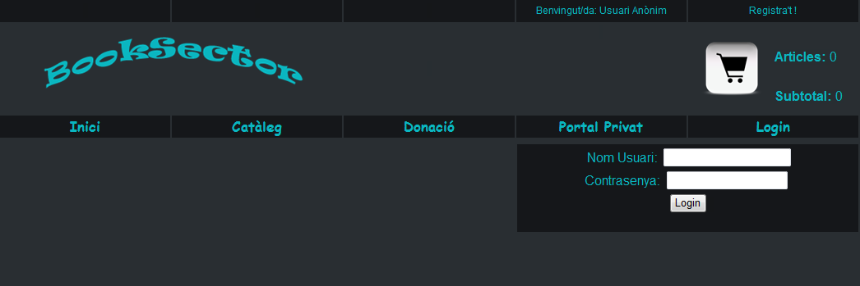
Login i Registre
Permet a qualsevol usuari anònim registrar-se, i als que estan registrats, validar-se amb les seues credencials.
A la part inferior dreta podem veure el formulari de validació. I a la part superior dreta el botó que mostra el formulari pel registre.
Presentació Virtual – TFC J2EE
Pere Prohens Galmés (ETIG)

Slide 15
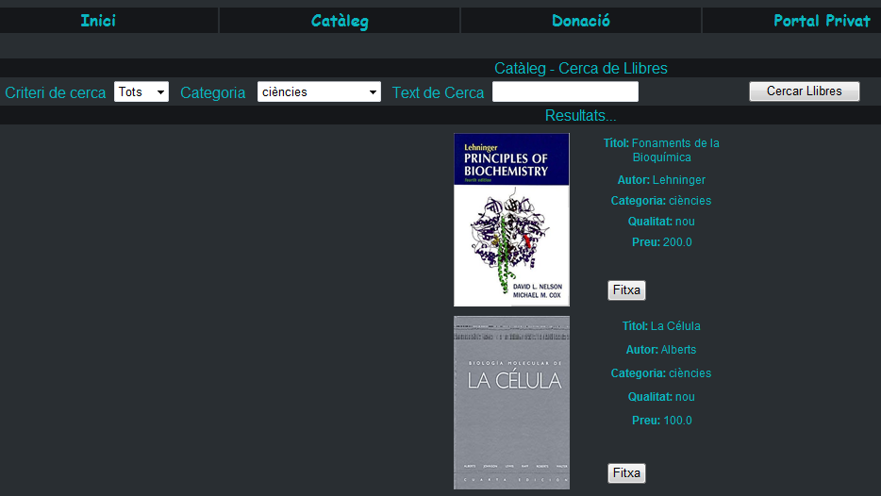
Catàleg
Permet trobar llibres filtrant el llistat general per diferents criteris de cerca.
Aquí trobem un exemple de cerca de llibres de la categoria «ciències».
Presentació Virtual – TFC J2EE
Pere Prohens Galmés (ETIG)

Slide 16
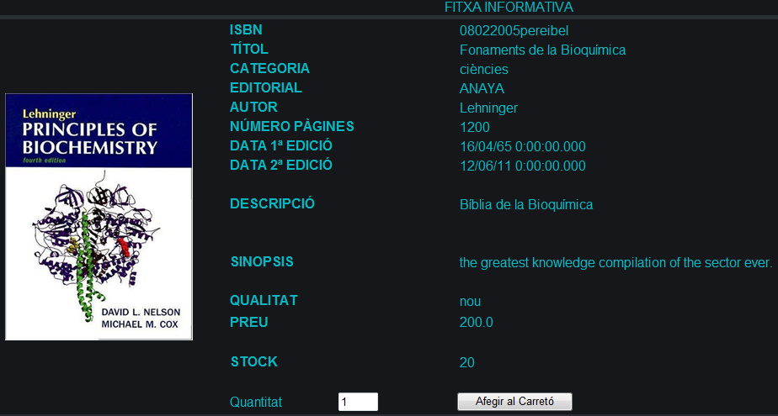
Catàleg
I aquí trobem un exemple de fitxa de llibre.
A la part inferior, s’indiquen quants llibres es volen introduir en el carretó.
Presentació Virtual – TFC J2EE
Pere Prohens Galmés (ETIG)

Slide 17
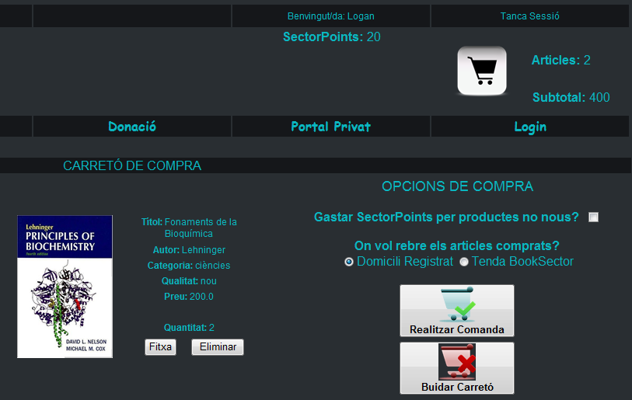
Compra
Permet realitzar la compra dels llibres que hi ha al carretó.
Podem triar si gastar punts per a la comanda o el tipus d’entrega.
Presentació Virtual – TFC J2EE
Pere Prohens Galmés (ETIG)

Slide 18
Administració
Com hem dit, per met la gestió d’usuaris, comandes realitzades i llibres que surten al catàleg.
Aquí podem veure el submenú per accedir a les tres parts de l’administració. Les quals funcionen a base de llistes i formularis per afegir, editar, o eliminar elements.
Presentació Virtual – TFC J2EE
Pere Prohens Galmés (ETIG)

Slide 19
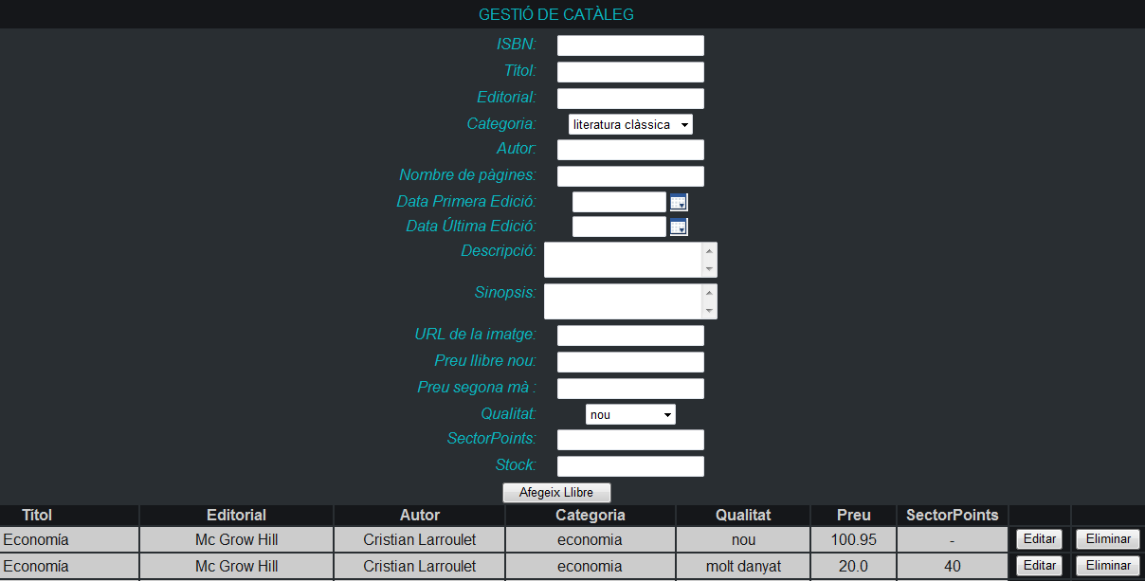
Administració
Aquí veiem l’exemple del formulari i llista de la gestió del catàleg. Els altres són quasi idèntics.
Presentació Virtual – TFC J2EE
Pere Prohens Galmés (ETIG)

Slide 20
Dades sobre la implementació
Eines i software utilitzat
Eclipse IDE for JEE developers.
MySQL Server 5.1
Llibreries i «plugin» Hibernate
Llibreries i «plugin» Struts2
Apache Tomcat 7.0
Adobe DreamWeaver
Ant (compilació i desplegament)
Presentació Virtual – TFC J2EE
Pere Prohens Galmés (ETIG)

Slide 21
Conclusions
Realitzar aquest projecte, ha estat per mi, tot un repte personal a superar. Trobar-me davant un problema complex i poder aplicar els meus coneixements adquirits durant tota la carrera, m’ha permès veure tot el que he après i he vist la complexitat que pot arribar a tenir un projecte real, que passa per totes les etapes d’anàlisi, disseny i implementació.
Opino que el fet d’haver d’aprendre l’especificació J2EE amb totes les seves tecnologies, i amb tot el que comporta cada una d’elles, m’ha posat a prova tant acadèmicament com personalment. Aprendre aquesta especificació des de zero i a contra rellotge ha estat dur. I després de veure el funcionament i el potencial d’aquesta especificació Java sobre aplicacions web distribuídes, no tinc més que bones opinions sobre ella.
Finalment he d’agrair a l’assignatura TFC, al nostre consultor i a la UOC, tot el que m’ha permès a prendre sobre la J2EE, la qual ha superat les meves expectatives que tenia sobre aquesta tecnologia.
Presentació Virtual – TFC J2EE
Pere Prohens Galmés (ETIG)

